Slide 1
Pielgrzymowanie w religiach świata

Slide 2
Czym jest pielgrzymka?
Pielgrzymka jest podróżą podjętą z pobudek religijnych do miejsc świętych. Motywem często staje się chęć zadośćuczynienia za popełnione grzechy, prośba o jakieś dobro lub okazanie wdzięczności za otrzymane dary. Pielgrzymki mogą być indywidualne lub zbiorowe. Czasami pielgrzymowanie łączy się ze składaniem darów dziękczynnych, zwanych wotami.

Slide 3
Historia pielgrzymowania
Zwyczaj pielgrzymowania znany był już w starożytnym Egipcie, Grecji
i Rzymie. Także w kulturach Bliskiego Wschodu istniały tradycyjne dni,
w których pielgrzymowano na przykład do Jerozolimy na święto Paschy. Tradycja żydowska została przejęta przez chrześcijan około IV wieku. Celem pielgrzymek chrześcijańskich najpierw była Ziemia Święta,
a później sanktuaria europejskie. W czasach wczesnego średniowiecza pielgrzymowano do grobu św. Jakuba Apostoła w Santiago de Compostela oraz do grobów apostołów Piotra i Pawła w Rzymie.

Slide 4
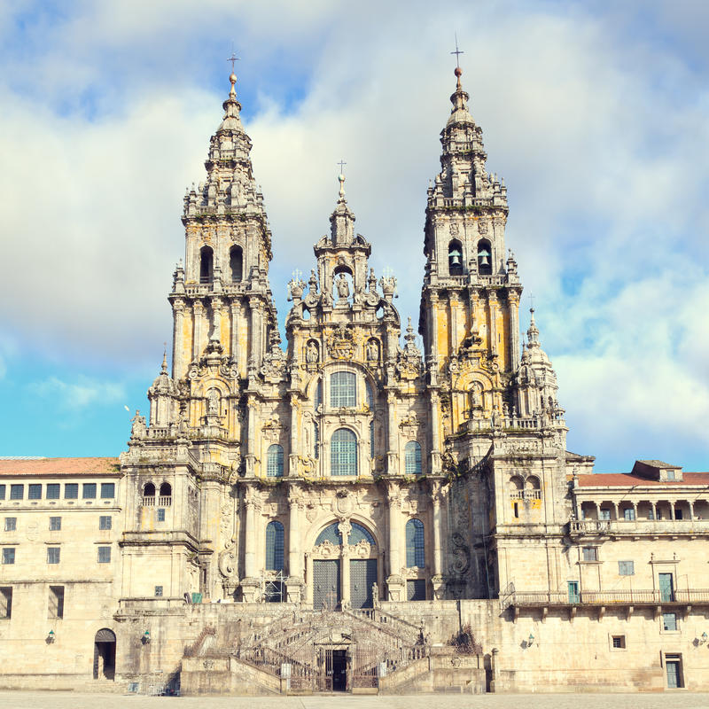
Santiago de Compostela
Miejsce spoczynku jednego z 12 apostołów, świętego Jakuba. Od czasów średniowiecza znany ośrodek kultu i cel pielgrzymek. Przybywali tam ludzie wszystkich stanów. Czasami pielgrzymka do grobu apostoła nakazywana była wyrokiem sądowym. Jednym z symboli pielgrzymki do grobu świętego jest muszla świętego Jakuba, nazywana przegrzebką. Kiedyś była symbolem ukończonej pielgrzymki. Obecnie jest znakiem rozpoznawczym w drodze.

Slide 5
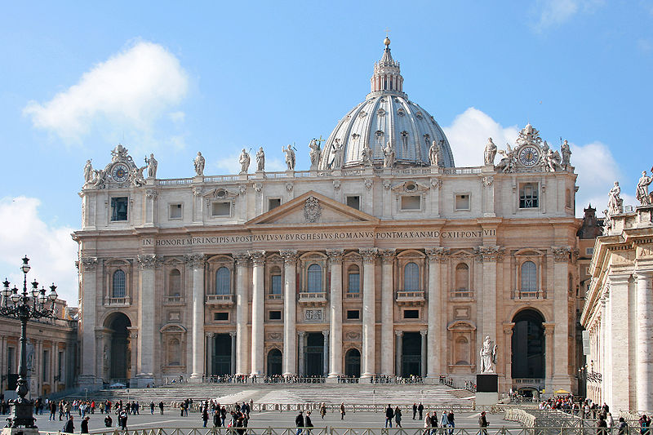
Bazylika świętego Piotra na Watykanie
Bazylika została zbudowana na Wzgórzu Watykańskim w latach 1506 – 1626 na miejscu starszej bazyliki wczesnochrześcijańskiej. Według tradycji stoi na miejscu,
w którym został pochowany święty Piotr, jeden z 12 apostołów, uznawany za pierwszego papieża. Jego grób leży pod głównym ołtarzem. Jest siedzibą papieży.
.

Slide 6
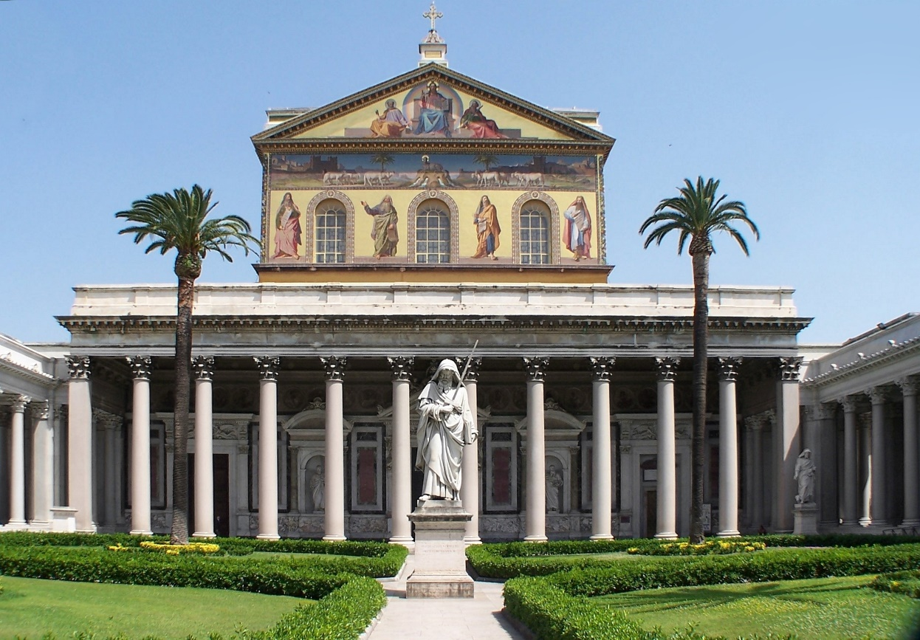
Bazylika świętego Pawła w Rzymie
Została zbudowana w latach 386-440. Według tradycji zbudowano ją w miejscu, gdzie Lucyna Rzymska pochowała ciało świętego Pawła. Pierwotnie nad jego grobem zbudowana została mała kapliczka, która przetrwała aż do czasu zbudowania bazyliki.

Slide 7
Pielgrzymowanie w Polsce
Początkowo najbardziej znanymi w Polsce miejscami, do których pielgrzymowano był grób świętego Wojciecha w Gnieźnie oraz Sanktuarium na Świętym Krzyżu. Po sprowadzeniu do Polski obrazu Czarnej Madonny, to Jasna Góra w Częstochowie stała się miejscem bardziej odwiedzanym. Innymi popularnymi celami pielgrzymek są Sanktuarium Miłosierdzia Bożego w Krakowie Łagiewnikach, Sanktuarium Maryjne w Licheniu oraz Wadowice, jako miejsce narodzenia świętego Jana Pawła II.

Slide 8
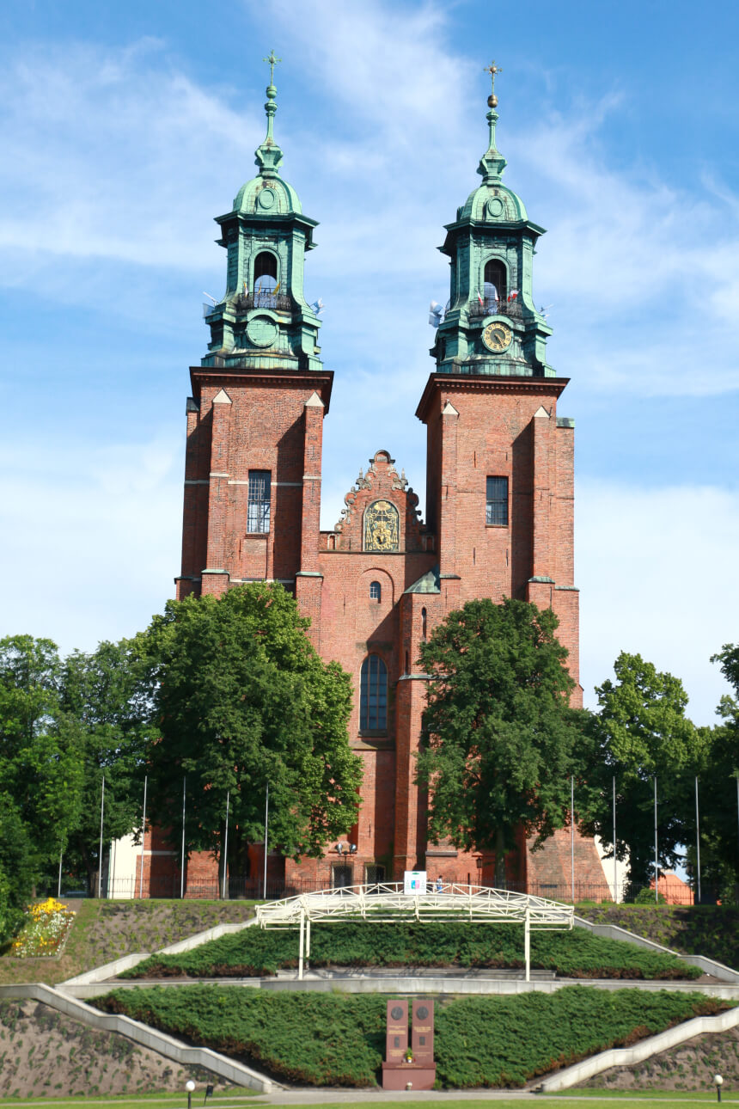
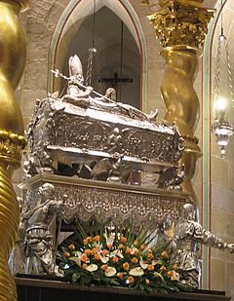
Bazylika prymasowska Wniebowzięcia Najświętszej Maryi Panny w Gnieźnie

Slide 9
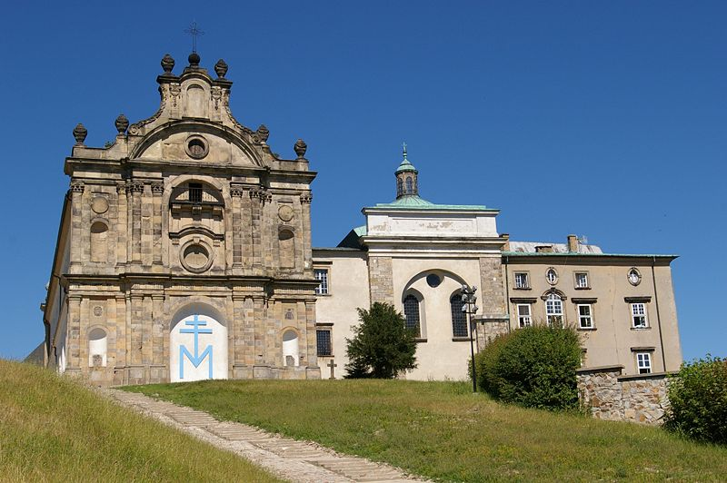
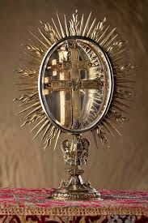
Bazylika mniejsza pw. Trójcy Świętej i sanktuarium Relikwii Drzewa Krzyża Świętego

Slide 10
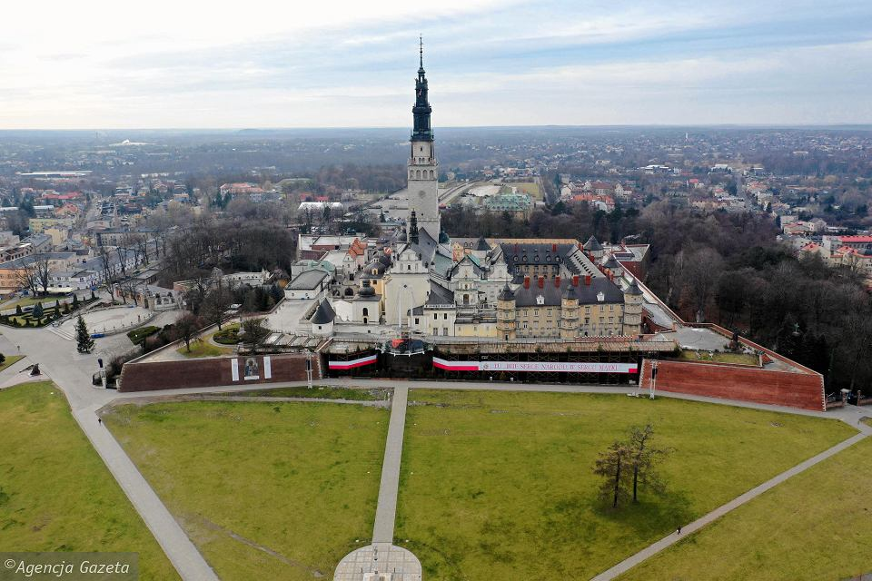
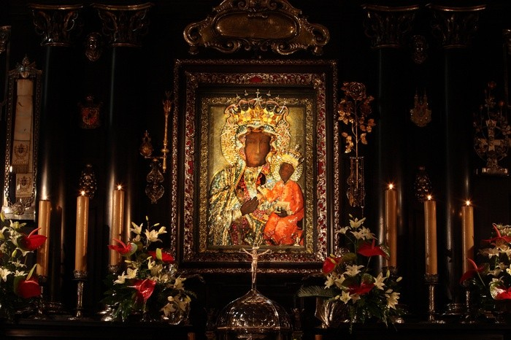
Sanktuarium Matki Bożej Częstochowskiej na Jasnej Górze

Slide 11
Pielgrzymowanie w judaizmie
Od wielu wieków miejscem najbardziej świętym w religii judaistycznej jest Ściana Płaczu w Jerozolimie. Ściana ta, prawdopodobnie jest pozostałością po Drugiej Świątyni Jerozolimskiej, wybudowanej na wzgórzu Moria. Nazwa tego miejsca pochodzi od żydowskiego święta opłakiwania zburzenia świątyni przez Rzymian, obchodzonego
w sierpniu. Zgodnie z tradycją, wierni wkładają między kamienie ściany karteczki z prośbami do Boga.

Slide 12
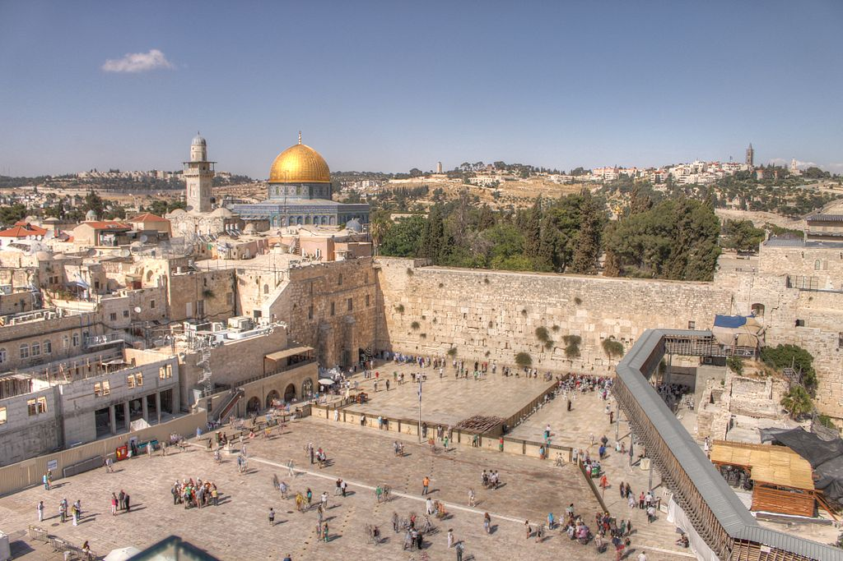
Ściana Płaczu w Jerozolimie

Slide 13
Pielgrzymowanie w islamie
Każdy muzułmanin, przynajmniej raz w życiu, powinien odbyć pielgrzymkę do Mekki, najświętszego miasta, miejsca narodzenia Mahometa oraz objawienia sur mekkańskich. Drugim popularnym celem pielgrzymkowym jest Medyna, w której znajduje się grobowiec Mahometa.
Popularnym celem pielgrzymek jest także irańskie miasto Meszhed. Tam znajduje się świątynia wybudowana na miejscu śmierci Imama Rezy. Obecnie odwiedza ją około 20 milionów pielgrzymów rocznie.
Muzułmanie mieszkający w Polsce najczęściej pielgrzymowali do Łowczyc
i Sieniawic. Od momentu, kiedy te miejscowości znalazły się poza granicami Polski, centrami życia religijnego stały się Bohoniki i Kruszyniany.

Slide 14
Muzułmanie pielgrzymują w dniach 7-13 miesiąca zu al-hidżdża. Jest to 12 miesiąc w kalendarzu muzułmańskim. Pielgrzymka odbywa się według ściśle określonego rytuału. Zbliżając się do świętego miejsca, mężczyźni po obmyciu się, zakładają specjalny strój, który składa się
z dwóch niezszytych ze sobą kawałków białego płótna. Na nogach ubrane mają sandały. Gromadzą się na dziedzińcu meczetu i trwają
w modlitwie. Na czas pielgrzymki muszą zapewnić rodzinie środki do życia.

Slide 15
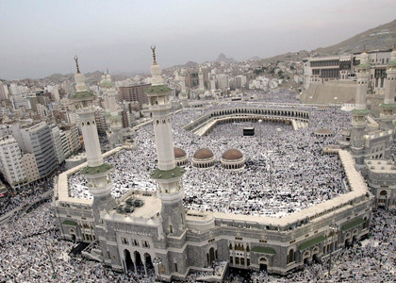
Mekka meczet Al-Masdżid al-Haram

Slide 16
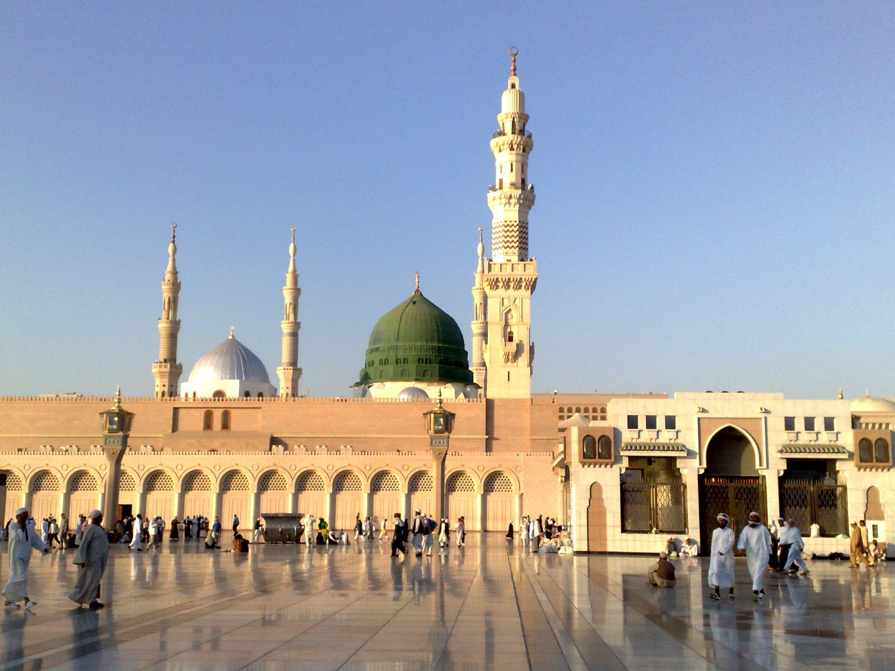
Medyna – meczet Proroka

Slide 17
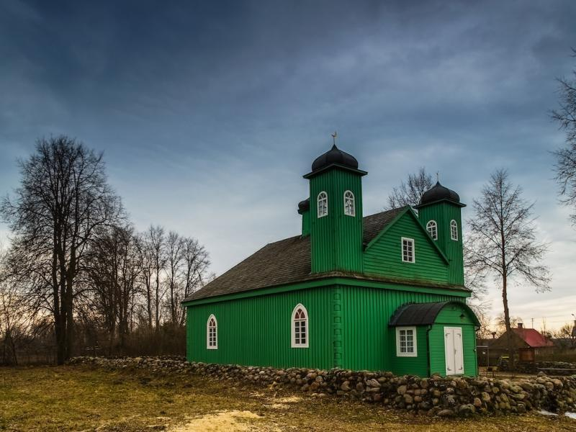
Meczet w Kruszynianach na Podlasiu

Slide 18
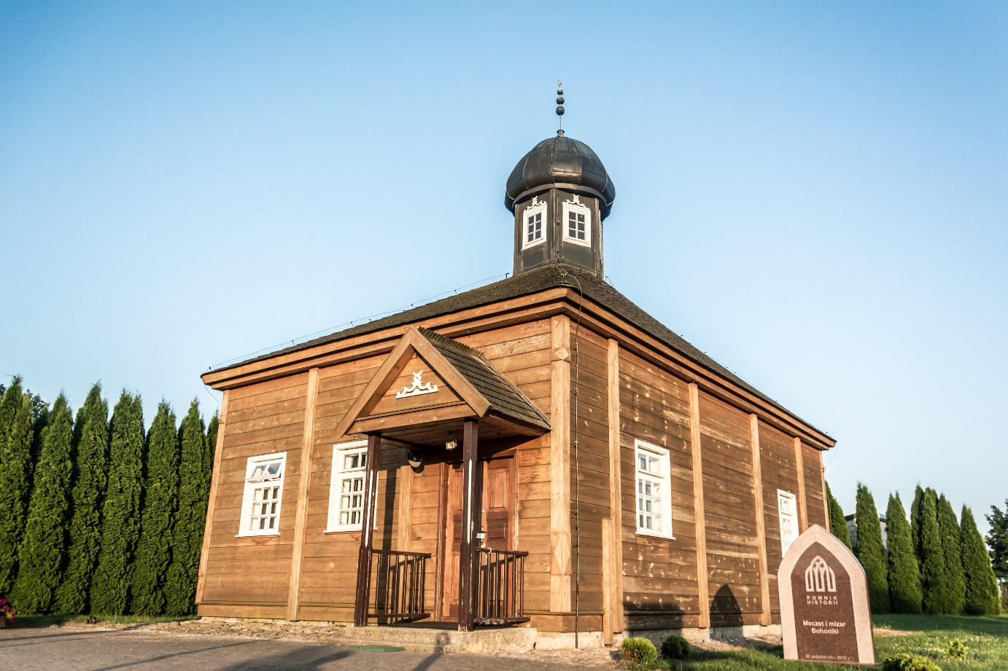
Meczet w Bohonikach na Podlasiu

Slide 19
Pielgrzymowanie w hinduizmie
Popularna formą kultu w religii hinduistycznej są podróże do, lub wokół sławnych obiektów kultowych. Podróże te mogą być odbywane indywidualnie lub grupowo:
okrążanie świętych gór
okrążanie świętych wysp
okrążanie świętych jezior
okrążanie świętych miast
pielgrzymki do grup świątyń
odwiedziny jaskiń

Slide 20
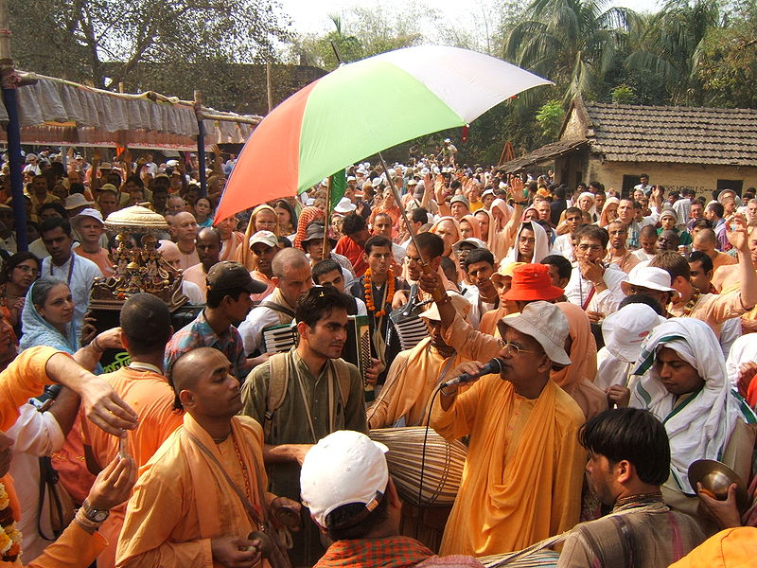
Parikrama

Slide 21
Bibliografia
https://pl.wikipedia.org/wiki/Pielgrzymka

Slide 22
zdjęcia
https://www.google.com/search?q=santiago+de+compostela&client=firefox-b-d&source=lnms&tbm=isch&sa=X&ved=2ahUKEwjtucaznJ3pAhX1tHEKHehDBssQ_AUoAnoECB0QBA&biw=1366&bih=613#imgrc=QTjBkU_jNM_6hM
https://www.google.com/search?q=bazylika+św.+Piotra+w+rzymie&client=firefox-b-d&source=lnms&tbm=isch&sa=X&ved=2ahUKEwi41O3jo53pAhXN0KQKHetwCqcQ_AUoAXoECBkQAw&biw
https://www.google.com/search?q=bazylika+swietego+paw%C5%82a+w+rzymie&client=firefox-b-d&source=lnms&tbm=isch&sa=X&ved=2ahUKEwjzw8-Rp53pAhWKM-wKHQULDjEQ_AUoAXoECBkQAw&biw=1366&bih=613#imgrc=cAmiUPg8C9QgsM
https://www.google.com/search?q=grob+sw.+wojciecha+gniezno&client=firefox-b-d&source=lnms&tbm=isch&sa=X&ved=2ahUKEwig28Ovqp3pAhWPyKQKHdczAAIQ_AUoAXoECAwQAw&biw=1366&bih=613#imgrc=wKIBPM4HiKKGOM
https://www.google.com/search?q=katedra+z+grobem+sw.+wojciecha+gniezno&client=firefox-b-d&source=lnms&tbm=isch&sa=X&ved=2ahUKEwiAh8mLrJ3pAhWOGuwKHRqXC6UQ_AUoAXoECAwQAw&biw=1366&bih=613#imgrc=TgyJIHLSVU3hsM
https://www.google.com/search?q=sanktuarium+na+swietym+krzyzu&client=firefox-b-d&source=lnms&tbm=isch&sa=X&ved=2ahUKEwi5naSfrZ3pAhWDyKQKHXGvA9IQ_AUoAXoECBkQAw&biw=1366&bih=613#imgrc=9-3uqJIfra8n9M&imgdii=LF5TFTHP5CurrM
https://www.google.com/search?q=sanktuarium+na+swietym+krzyzu&client=firefox-b-d&source=lnms&tbm=isch&sa=X&ved=2ahUKEwi5naSfrZ3pAhWDyKQKHXGvA9IQ_AUoAXoECBkQAw&biw=1366&bih=613#imgrc=nEQSyBxpUrvBXM&imgdii=HFbFSi-2i3p80M

Slide 23
https://www.google.com/search?q=jasna+gora&client=firefox-b-d&source=lnms&tbm=isch&sa=X&ved=2ahUKEwiUxqjpr53pAhVR3aQKHcWzAa4Q_AUoAnoECBIQBA&biw=1366&bih=613#imgrc=WpUq0l9I5APKDM
https://www.google.com/search?q=jasna+gora&client=firefox-b-d&source=lnms&tbm=isch&sa=X&ved=2ahUKEwiUxqjpr53pAhVR3aQKHcWzAa4Q_AUoAnoECBIQBA&biw=1366&bih=613#imgrc=fqMVCYV4hqZpdM
https://www.google.com/search?q=sciana+placzu+jerozolima&client=firefox-b-d&source=lnms&tbm=isch&sa=X&ved=2ahUKEwiavPzQsZ3pAhXO3KQKHSLpCDEQ_AUoAnoECBkQBA&biw=1366&bih=613#imgrc=22LgDQ7eLokaOM
https://www.google.com/search?q=mekka&client=firefox-b-d&source=lnms&tbm=isch&sa=X&ved=2ahUKEwjVlq2is53pAhUQDuwKHQY-BPEQ_AUoAnoECB0QBA&biw=1366&bih=613#imgrc=FONKAbMdjfthBM
https://www.google.com/search?q=medyna&client=firefox-b-d&source=lnms&tbm=isch&sa=X&ved=2ahUKEwjOn47utJ3pAhXH0KQKHURDBfMQ_AUoAnoECB0QBA&biw=1366&bih=613#imgrc=QHq9tyOAvlNhHM
https://www.google.com/search?q=kruszyniany&client=firefox-b-d&source=lnms&tbm=isch&sa=X&ved=2ahUKEwilmMaGtp3pAhUCNOwKHcPiBV4Q_AUoAnoECBcQBA&biw=1366&bih=613#imgrc=SZRlrKPrr9QhBM
https://www.google.com/search?q=bohoniki&client=firefox-b-d&source=lnms&tbm=isch&sa=X&ved=2ahUKEwjllcS8t53pAhWC_aQKHW8VAYAQ_AUoAnoECBUQBA&biw=1366&bih=613#imgrc=BjUMsB8nF38D3M

Slide 24
Dziękuję za uwagę

